Slide 1
судномодельний гурток
НВК
презентує
заняття вищого рівня

Slide 2
Морська навігація. Лаг. Частина 2
Патент-лаг (патентований лаг) — вид лага, який працює за тим самим принципом, що й одометр автомобіля. З'явився у XVIII столітті, отримав поширення в XIX, замінивши собою голландський лаг. Він складається з вертушки чи ротора (так званого «пера»), з'єднаної тугоплетеним лаглінем бл. 80 м завдовжки з лічильником відстані. Жорсткий лаглінь працює як гнучкий вал, передаючи обертальний момент від ротора до механізму лага. Лічильник укріплюють на кормі, а перо кидають за борт, де воно починає обертатися і через жорсткий лаглінь передає обертання коліщаткам і стрілці лічильника, який показує пройдену відстань у морських милях. Для точності показань необхідно уникати кручення лагліня, а для точнішої передачі обертання лаглінь приєднується до коліщатка ззовні лічильника, яке виконує роль маховика. Кожна пройдена миля відмічається звуком автоматичного дзвінка. При швидкостях, які перевищують 16 вузлів, перо може вискочувати з води, порушуючи точність показань приладу. Для усунення цієї проблеми наприкінці XIX століття був запропонований лаг з подвійною вертушкою. Коробка з вертушкою завдяки своїй масі завжди перебували у воді, не виходячи з неї навіть на дуже великих швидкостях.

Slide 3
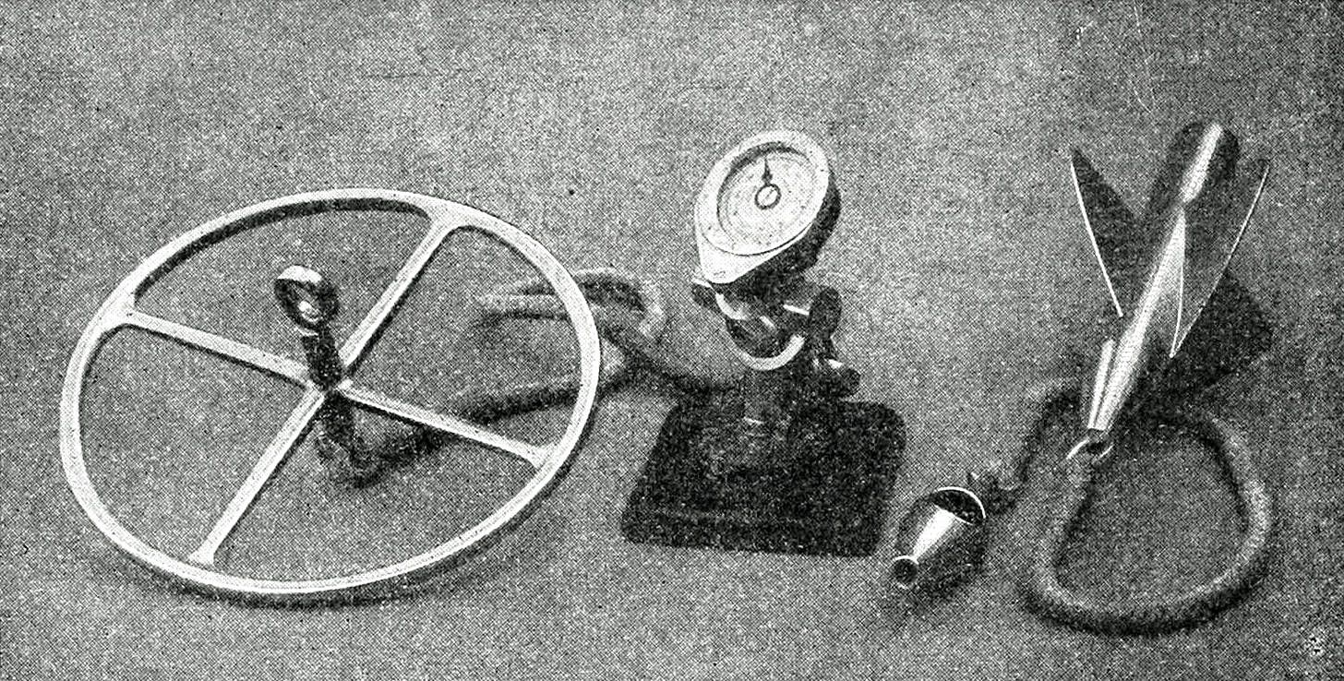
Лаглінь мав в окружності бл. 60 мм і сплітався з трьох звичайних сталок і одного струмопровідного дроту. На судні встановлювалися електрична батарея, дзвінок і вимикач. Кожні 24 оберти вертушки відбувався удар дзвінка і за числом цих ударів можна було визначити швидкість корабля за допомогою спеціальної таблиці. З середини XX ст. механічні й електромеханічні варіанти такого лага з прикріпленою до днища вертушкою продовжують використовувати на невеликих суднах (переважно на яхтах).

Slide 4
Індукційні
Їхня дія заснована на властивості електромагнітної індукції. Згідно з цією властивістю при переміщенні провідника в магнітному полі в провіднику індукується ЕРС, пропорційна швидкості його переміщення.
За допомогою спеціального магніту під днищем судна створюється магнітне поле. Обсяг води під днищем, на який впливає магнітне поле лага, можна розглядати як множину елементарних провідників електричного струму, у яких індукується ЕРС: значення такої ЕРС дозволяє судити про швидкість переміщення судна.
Експлуатовані на суднах морського флоту індукційні лаги ІЕЛ-2 і ІЕЛ-2М побудовані за однаковою схемою: вони вимірюють тільки поздовжню складову відносної швидкості; виступних за корпус судна частин немає. Серійно виготовляється в даний час тільки лаг ІЕЛ-2М. Лаг ІЕЛ-2 знятий з виробництва в 1980 році. Лаг ІЕЛ-2М може встановлюватися на всіх морських суднах, включаючи криголами і судна на підводних крилах.
З обростанням корпусу судна лаги ІЕЛ-2 і ІЕЛ-2М починають давати занижені показання.
У схеми лагів ІЕЛ-2 і ІЕЛ-2М включений фільтр, що усереднює їхні показання. Тому при вимірюванні судном швидкості лаг фіксує цю зміну з деяким запізненням.

Slide 5
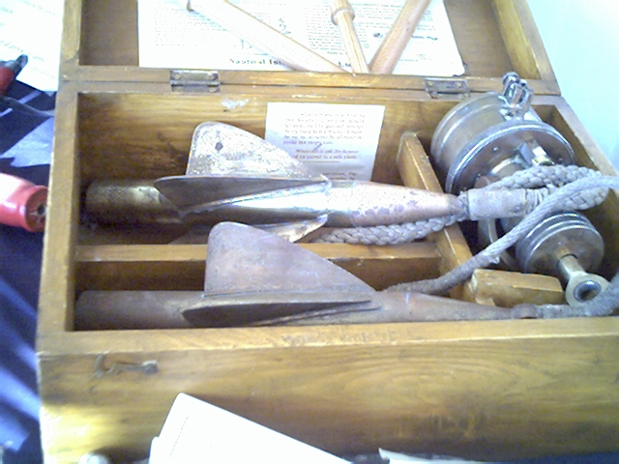
Ротор патент-лага, укладений у ящик

Slide 6
Гідродинамічні
Принцип дії гідродинамічного лага заснований на вимірюванні гідродинамічного тиску, створюваного швидкісним напором набігаючого потоку води при русі судна.
Поправка гідродинамічного лага, як правило, нестабільна. Основними причинами, що зумовлюють її зміни під час плавання, є дрейф судна, диферент, обростання корпусу, хитавиця і зміна району плавання.
Розрахувати зміну поправки лага від впливу перших трьох причин неможливе.
Абсолютні лаги
Під абсолютними розуміють лаги, що вимірюють швидкість судна відносно ґрунту. Розроблені в даний час абсолютні лаги є гідроакустичними і діляться на доплерівські і кореляційні.

Slide 7
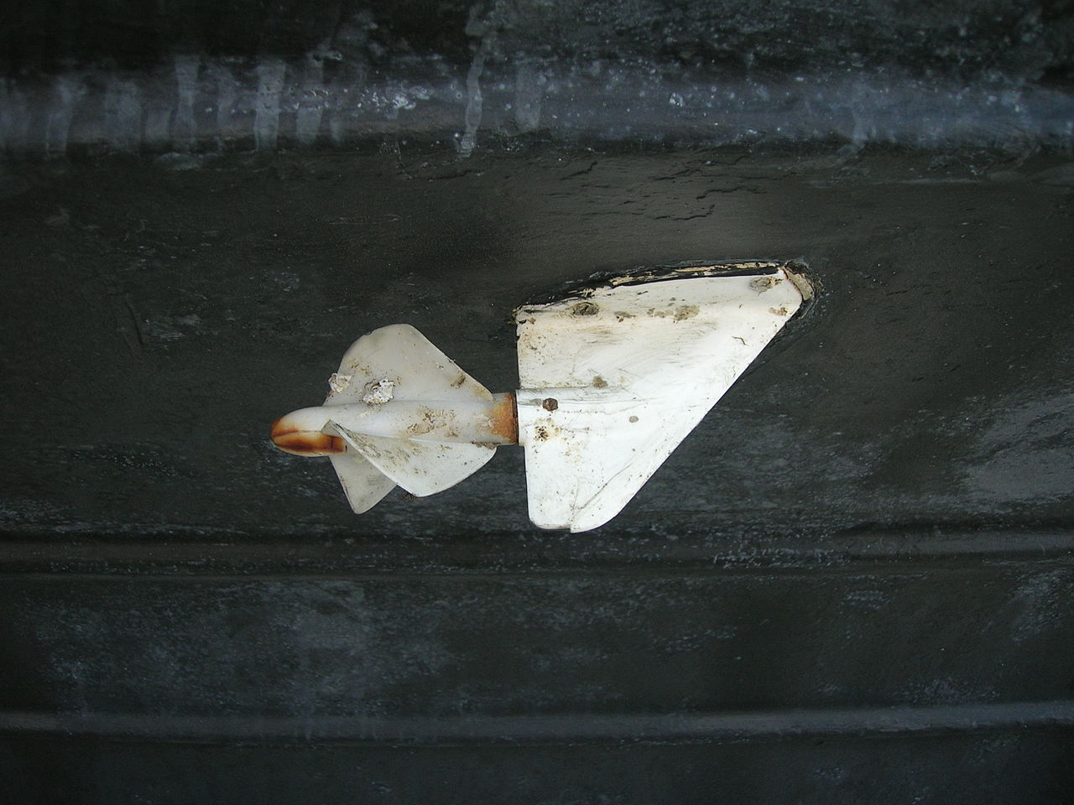
Ротор лага, прикріплений до корпусу

Slide 8
Гідроакустичні доплерівські лаги
Принцип роботи ГДЛ полягає у вимірюванні доплерівського зсуву частоти високочастотного гідроакустичного сигналу, посланого з судна і відбитого від поверхні дна.
Результувальною інформацією є поздовжня і поперечна складова шляхової швидкості. ГДЛ дозволяє виміряти їх з похибкою до 0,1 %. Роздільність високоточних ГДЛ становить 0,01–0,02 вуз.
При установленні додаткової двопроменевої антени ГДЛ уможливлює контролювати переміщення відносно ґрунту носа і корми, що полегшує управління великотоннажним судном при плаванні каналами, у вузькостях і при виконанні швартових операцій.
Більшість наявних ГДЛ забезпечують вимірювання абсолютної швидкості при глибинах під кілем до 200—300 м. При великих глибинах лаг перестає працювати або переходить у режим вимірювання відносної швидкості, тобто починає працювати від деякого шару води як відносний лаг.

Slide 9
Антени ГДЛ не виступають за корпус судна. Для забезпечення їхньої заміни без докування судна вони встановлюються в клінкетах.
Джерелами похибки ГДЛ можуть бути: похибка вимірювання допплерівської частоти; зміна кутів нахилу променів антени; наявність вертикальної складової швидкості судна. Сумарна похибка з цих причин у сучасних лагів не перевищує 0,5 %.
Кореляційні лаги
Принцип дії гідроакустичного кореляційного лага (ГКЛ) полягає у вимірюванні часового зсуву між ідентичними акустичними сигналами, прийнятими двома судновими антенами, рознесеними на певну відстань, які отримали з рухомого судна відбитий від ґрунту сигнал.
На глибинах до 200 м. ГКЛ вимірює швидкість відносно ґрунту і одночасно вказує глибину під кілем. На великих глибинах він автоматично переходить на роботу відносно води.
Достоїнствами ГКЛ порівняно з ГДЛ є незалежність показань від швидкості поширення звуку у воді і надійніша робота на хитавиці.

Slide 10
Джерела інформації:
uk.wikipedia.org/wiki/Лаг_(прилад)
Енциклопедичний словник Брокгауза і Ефрона : в 86 т. (82 т. і 4 доп. т.). — СПб., 1890—1907
Малий енциклопедичний словник Брокгауза і Ефрона : в 4 т. — СПб., 1907—1909.
Навігація. Основи визначення місцеположення та скеровування / Б. Гофманн-Велленгоф, К. Легат, М. Візер ; пер. з англ. за ред. : Я. С. Яцківа ; літ. ред. : О. Є. Смолінська. — Л.: ЛНУ ім. І. Франка, 2006. — 449 с.

Slide 11
Дякую за увагу!

